Slide 1
Evidencija i administracija radnika KT3
Mateo Vozila , Piero Battelli , Vedran Matić , Luka Silov
1 /
Notes:
1

Slide 2
Napredak i rezultati
Projekt podjeljen u dva dijela (klase iz UML-a i GUI moduli)
Funkcionalno grafičko sučelje izrađeno pomoću WindowBuilder-a
Uspješno povezana baza podataka sa grafičkim sučeljem i klasama
2 /
Notes:
2

Slide 3
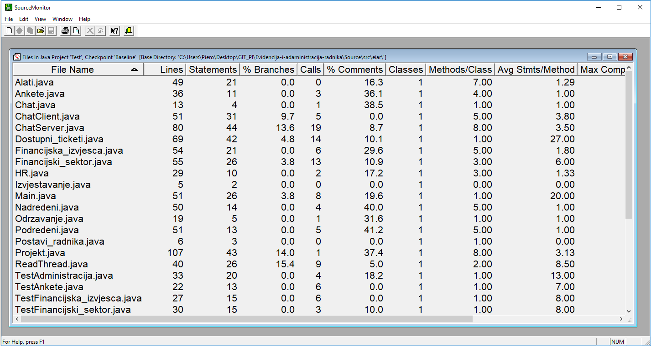
Code Metrics
Test proveden nad klasama Administracija, DB_Connect, GUI i Radnik
3 /
Notes:
3

Slide 4
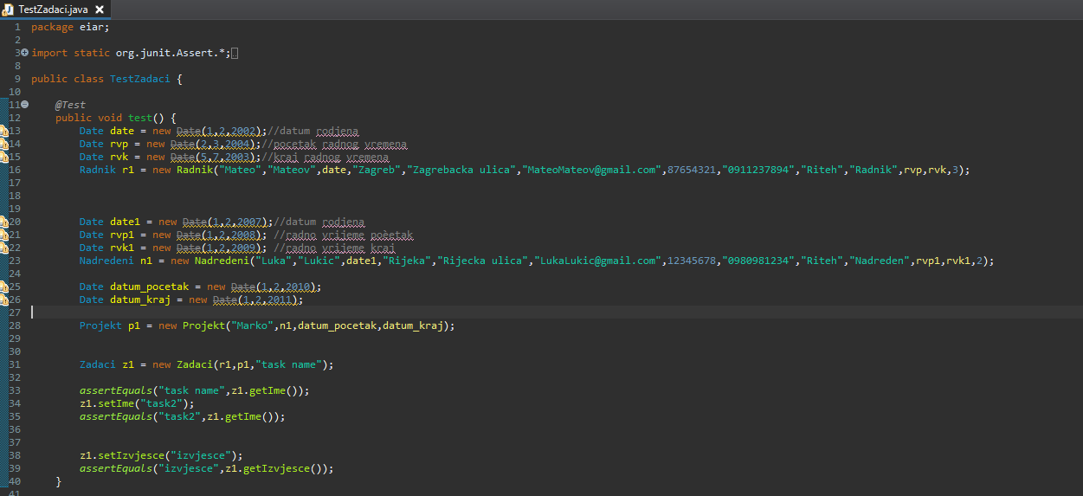
Testiranje
Testiranje se provodi koristeći JUnit4
4 /
Notes:
4

Slide 5
Preostalo za implementirati
Chat sustav
Pregled anketa
Zatvaranje zadatka

